Slide 1

ИМПУЛЬС К ТЕХНОЛОГИЧЕСКОМУ
ПРЕВОСХОДСТВУ

Slide 2
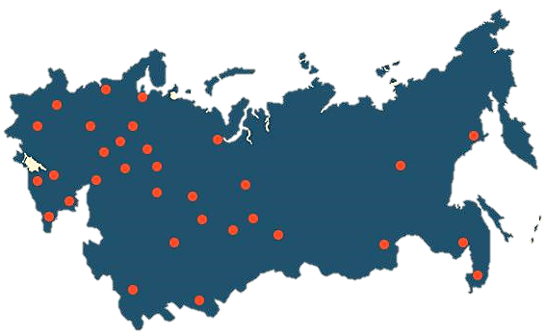
ИНДУСТРИАЛЬНАЯ
ЭКОСИСТЕМА
В индустриальную экосистему MTG входят НПП Метра, MetraRobotics, МетраПРО и МетраПолис. Группа компаний является экспертом в сфере производства весового оборудования, разработки и интеграции робото-технических комплексов, а также инжиниринга, металлообработки, беспилотного транспорта и промышленного консалтинга.
За 30 лет мы создали мощную производственную базу и построили надежную сеть партнеров, которая позволяет нам постоянно исследовать и внедрять новые технологии.
MTG помогает предприятиям сокращать объем рутинных задач и высвобождать время и ресурсы для стратегического планирования, постановки и реализации амбициозных целей.

Slide 3




ИНДУСТРИАЛЬНАЯ
ЭКОСИСТЕМА
весоизмерительная техника
мирового уровня
Создание систем точного весового учета и комплексной автоматизации процессов взвешивания для обеспечения прозрачной системы управления и достижения успеха в бизнесе.
МИССИЯ
Создавать импульс к технологическому превосходству российской промышленности, открывая новые возможности для роста и развития.
многопрофильный центр
промышленной роботизации
Повышение производительности, безопасности и конкурентоспособности производственных предприятий для развития промышленного потенциала страны за счет осознанной роботизации.
Опыт производства
промышленного оборудования
Обнинск
Москва
Дилера и сервисных центра
в РФ и странах СНГ
Заказчиков и партнёров
30 ЛЕТ
2 ЦЕНТРА
43
20 ТЫС+
экспертный центр металлообработки
Сформировать гибкую производственную среду для раскрытия промышленного потенциала российских предприятий.
первый индустриальный хаб
города Обнинска
Создание объединяющей среды компетентного сообщества
производственно-технических компаний для технологического развития.

Slide 4


НЕКОТОРЫЕ ЦИФРЫ
20 000
7 000
Более 20 000 решённых задач для материалоёмкого бизнеса в различных отраслях промышленности
Все производственные мощности MTG расположены на единой территории общей площадью более 7 000 квадратных метров
2 000
75
Свыше 2000 продуктов в серийной линейке
Технологические возможности предприятия определяются наличием более 75 типов металлообрабатывающего оборудования
10
38
Более 10 инновационных решений, подкреплённых патентами
Около 40 представительств, которые проводят монтаж оборудования, а также обучение и комплексное сервисное обслуживание

Slide 5

НАПРАВЛЕНИЯ КОМПЕТЕНЦИИ
Автомобильные электронные весы
Вагонные электронные весы для статики/динамики
Платформенные весы и Монорельсовые весы
Большегрузные весы усиленной конструкции
Весы для поголовного или группового взвешивания животных
Высокоточные весоизмерительные приборы МИКРОСИМ и комплектующие для весовых систем собственной разработки
Тензометрические датчики ведущих мировых производителей и собственного производства
Широкий спектр собственного Программного Обеспечения для весовых систем, позволяющего автоматизировать учет веса продукции или сырья
Бункерные и конвейерные весы
Дозаторы непрерывного и дискретного действия
Дозаторы сыпучих материалов
Дисковые питатели
ВЕСЫ
ПРИБОРЫ
ТЕНЗОДАТЧИКИ
Программное Обеспечение
АСВ
Автоматические
Системы Взвешивания

Slide 6
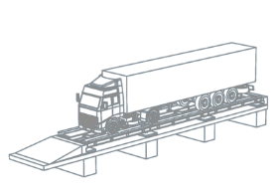
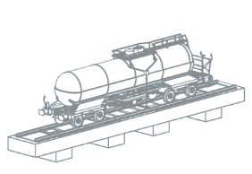

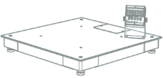
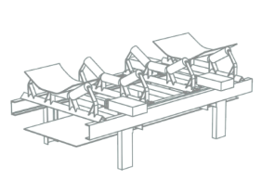
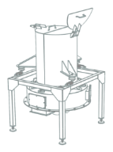
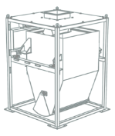
ВЕСОВОЕ ОБОРУДОВАНИЕ
Автомобильные электронные весы
Вагонные электронные весы для статики/динамики
Платформенные весы на нагрузки от 6 кг до 3 тонн
Большегрузные весы (от 3 до 50т.) усиленной конструкции
Весы для поголовного или группового взвешивания скота
Конвейерные электронные весы
Весовые дозаторы дискретного и непрерывного действия
Бункерные весы

Slide 7
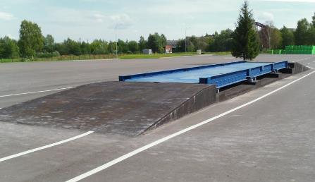
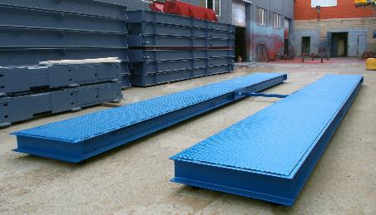
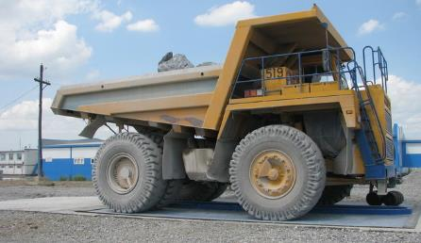
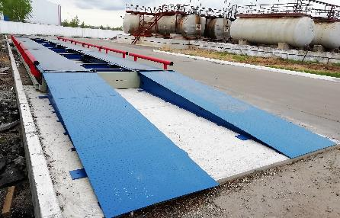
АВТОМОБИЛЬНЫЕ ВЕСЫ
Предприятие производит автовесы для взвешивания в статике и для поосного взвешивания движущихся автомобилей и автопоездов. Высокую точность результата обеспечивают тензодатчики, одинаково точно преобразующие данные и при морозе -30°С и при жаре +40°С.
Специальное программное обеспечение, разработанное нашими инженерами и программистами, позволяет легко интегрировать данные взвешивания в базу данных предприятия. Использование соответствующего ПО минимизирует влияние человеческого фактора и позволяет получать информацию в режиме реального времени.
С 2020 года все автовесы поставляются в аналого-цифровом исполнении, что позволяет получать еще более точную информацию о результатах взвешивания на расстоянии до 1000м от ГПУ, а также своевременно и детализовано диагностировать неисправность тензодатчиков.
Типы автомобильных весов НПП «МЕТРА»:
стационарные автовесы, имеющие верхний предел взвешивания в 30, 60, 80, 100 или 150 т. и длину платформы от 6-ти до 24-х м.
бесфундаментные весы для взвешивания автомобилей. Для их установки не требуется разработка и обустройство фундамента, а достаточно наличия ровной твёрдой поверхности;
уникальные по своим характеристикам весы для взвешивания карьерных самосвалов БелАз. При их разработке учтено, что 75% нагрузки этого гиганта приходится на заднюю ось;
взрывозащищённые автомобильные весы. Они отличаются от серийно выпускаемых изделий устранением малейшей возможности искрообразования в электрических цепях, а также применением взрывозащищённых тензодатчиков.

Slide 8
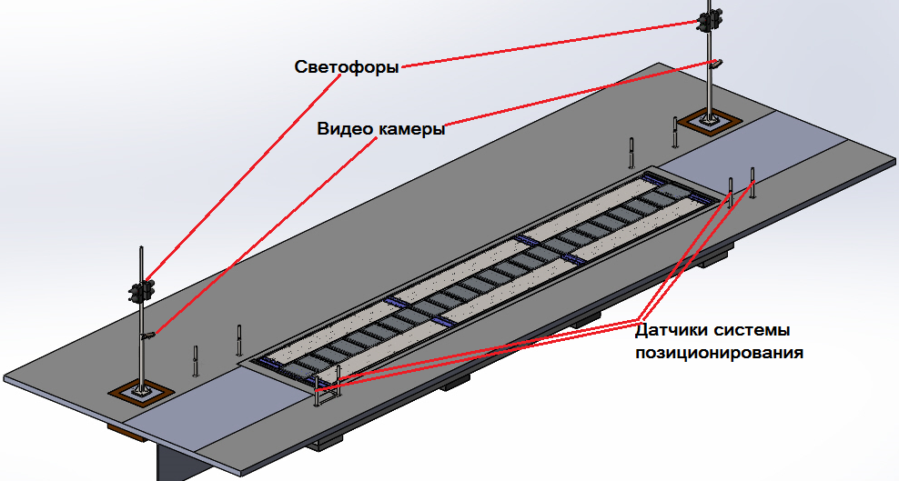
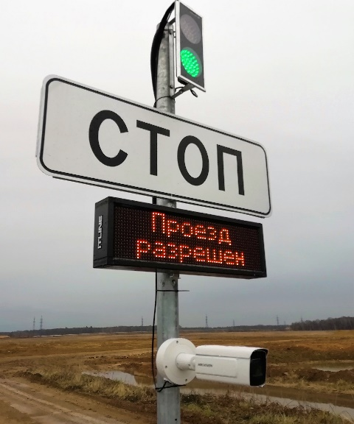
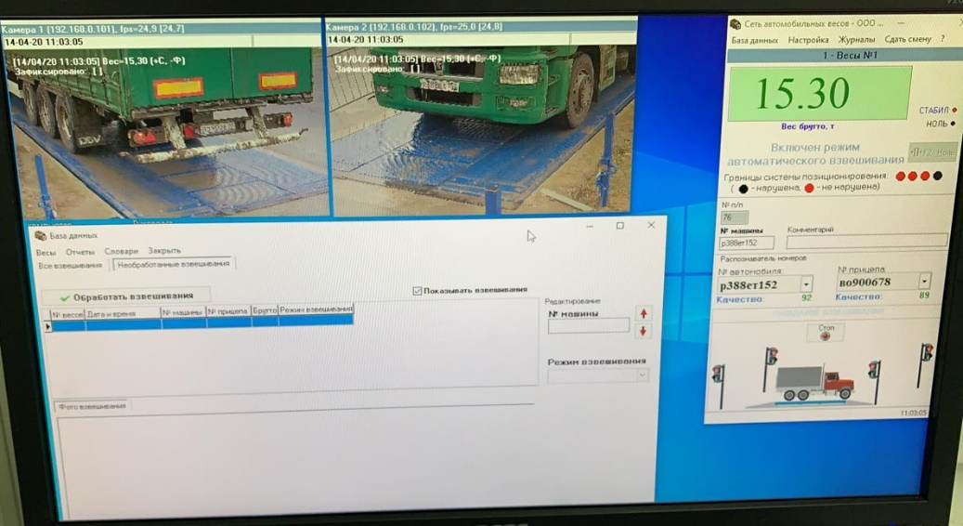
ПРОГРАММНО-АППАРАТНЫЙ КОМПЛЕКС ДЛЯ АВТОМАТИЗАЦИИ ВЗВЕШИВАНИЯ
Комплекс предназначен для уменьшения влияния человеческого фактора, упорядочивания и ускорения процесса взвешивания автомобилей, контроля за работой весовщиков, предотвращения мошенничества при взвешивании, проведения автоматического взвешивания без участия оператора. В него входят следующие модули:
Система позиционирования автомобиля на весах (при помощи датчиков контролирует точное расположение автомобиля в «зоне взвешивания»).
Система распознавания государственных регистрационных номеров автомобилей (автоматически заносит в базу данных гос.номер автомобиля).
Система регулирования проезда через весы посредством управления шлагбаума́ми и светофорами (управляет процессом взвешивания).
Система видеорегистрации процесса взвешивания (сохранение в базе данных видео фрагмента с параметрами взвешивания).
Система фотофиксации процесса взвешивания (сохранение в базе данных фотографий с параметрами взвешивания).

Slide 9
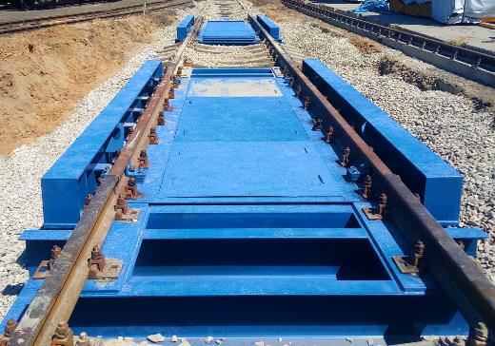
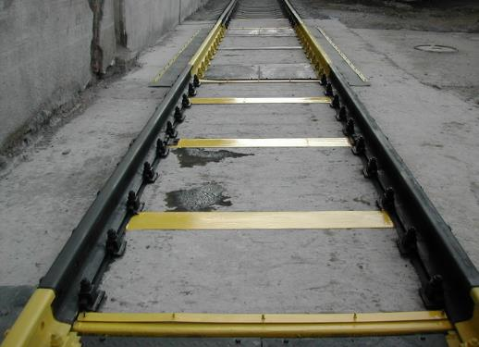
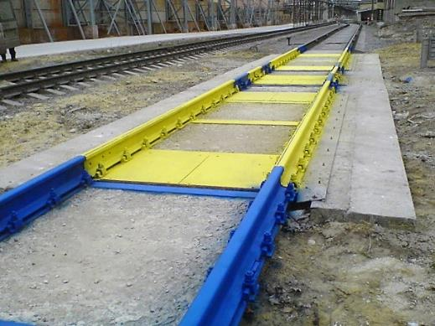
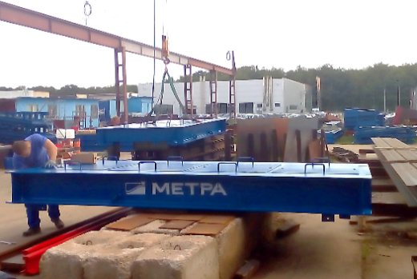
ВАГОННЫЕ ВЕСЫ
Предприятие производит вагонные весы для статического или динамического взвешивания, а также проводит переоборудование существующих на предприятиях механических систем взвешивания вагонов и цистерн на более точные электронные.
Типы вагонных весов НПП «МЕТРА»:
бесфундаментные вагонные весы предназначены для статического взвешивания вагонов без расцепки. Конструкция весов предусматривает их установку без обязательного устройства бетонного фундамента.
статические, позволяющие взвешивать неподвижно стоящие вагоны или цистерны. Этот тип ж/д весов гарантирует максимальную точность, но требует больших затрат времени, что не всегда допустимо по технологическим или экономическим соображениям;
динамические (весы для взвешивания в движении), позволяющие получить данные о массе движущихся по ним со скоростью до 10км/ч вагонов или цистерн. Такие вагонные весы позволяют контролировать количество перевозимых по железной дороге грузов без остановки и расцепки состава, что минимизирует временные затраты при высокой точности получаемых данных;
при необходимости возможна поставка универсальных вагонных весов, позволяющих производить, как взвешивание в движении (динамическое), так и статическое взвешивание (взвешивание с остановкой).

Slide 10
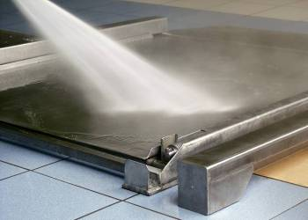
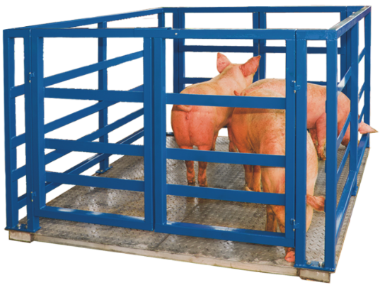
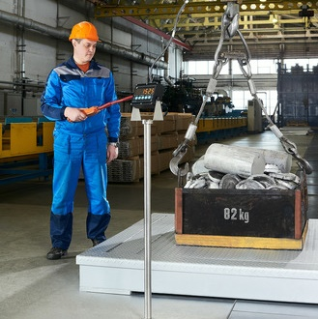
ПЛАТФОРМЕННЫЕ ВЕСЫ
Предприятие производит платформенные весы для взвешивания в статике грузов при учетных и технологических операциях на предприятиях различных отраслей промышленности. Высокую точность результата обеспечивается за счет применения весоизмерительных приборов МИКРОСИМ и тензодатчиков известных мировых лидеров НВМ (Германия) и Sensortronic (США), имеющих степень защиты IP 67 и 68. Надежность весов обеспечивается благодаря использованию усиленных конструкций и специальных узлов для амортизации ударных нагрузок.
НПП «Метра» выпускает платформенные весы из нержавеющей стали с наибольшим пределом взвешивания (НПВ) от 6 килограммов 3 тонн. У каждой модели платформенных весов свои конструктивные особенности, благодаря которым клиент имеет возможность выбрать наиболее подходящие весы под свои задачи.
Все платформенные весы имеют два диапазона взвешивания (multi-range), что позволяет заказчикам получать дополнительные возможности их использования как для стандартного взвешивания, так и для более точного взвешивания. Так, можно использовать одни и те же платформенные весы для взвешивания ящиков, мешков и упаковок до 60 кг с дискретностью 20 г и для взвешивания мелкой фасовки до 30 кг с дискретностью 10 г.
Типы платформенных весов:
Платформенные весы на одном тензодатчике;
Платформенные весы на четырех тензодатчиках;
Весы для взвешивания животных;
Большегрузные платформенные весы;
Противоударные весы для крановой погрузки;
Платформенные весы для взвешивания контейнеров и др.

Slide 11
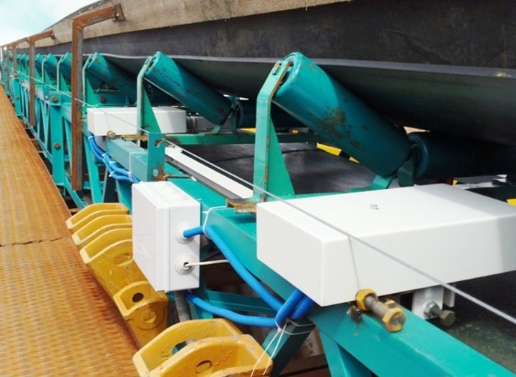
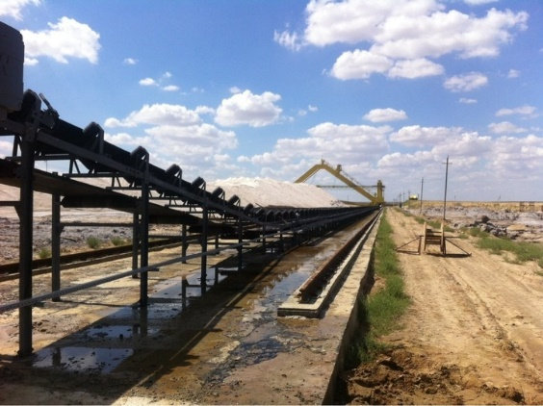
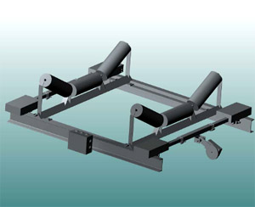
КОНВЕЙЕРНЫЕ ВЕСЫ
Предприятие производит конвейерные весы для определения производительности отгрузки сыпучих материалов. Весы имеют функцию учета массы отгружаемого материала и текущей производительности конвейера, интерфейс связи RS 485, токовый выход с диапазонами значений (уточняется при заказе): 0… 5 мА, 4… 20 мА, 0… 20 мА.
«МЕТРА» выпускает конвейерные весы, рассчитанные на ширину конвейерной ленты 500…1600мм и наибольшую линейную плотность материала на ленте 5…500 кг/м. Весы встраиваются в существующие конвейеры различной конструкции. На грузоприёмное устройство устанавливаются две штатные роликоопоры, используемые в данном конвейере.
Весы состоят из двух основных узлов: грузоприемного устройства (ГПУ) и измерительной системы. ГПУ монтируется на став конвейера. Весы неприхотливы и удобны в обслуживании и имеют широкий температурный диапазон эксплуатации от -30 до +40°С.
Датчик скорости ленты крепится к роликоопоре весов или конвейера и приводится во вращение верхней ветвью конвейерной ленты.
Измерительный участок конвейерной ленты через две роликоопоры весов передаёт нагрузку на датчики. Количество роликоопор и датчиков, входящих в состав ГПУ весов, позволяет увеличить область взвешивания и достигнуть высокой точности взвешивания.
Простота транспортировки – весы поставляются в разобранном виде масса 60-120кг).
Повышенная защита от внешней среды за счет применения герметичных датчиков из нержавеющей стали Z6FC3 со степенью защиты IP67 (производство HBM Германия), расположенных по углам ГПУ в поворотных узлах встройки, что позволяет устанавливать весы на конвейерах с углом наклона до 20°.

Slide 12
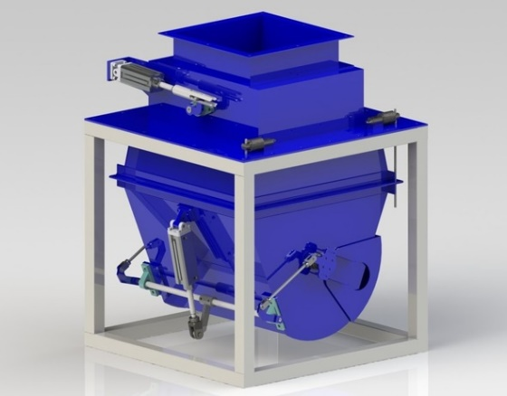
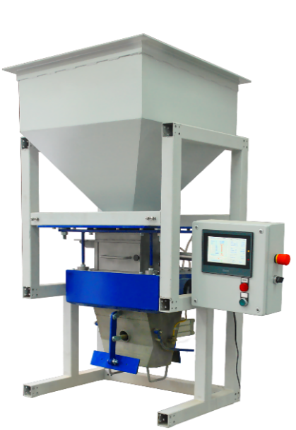
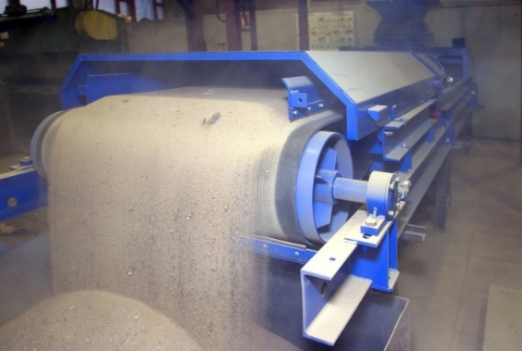
БУНКЕРНЫЕ ВЕСЫ И ДОЗАТОРЫ
Бункерные весы и дозаторы для сыпучих материалов обеспечивают в технологическом процессе непрерывную или цикличную подачу зерна, семян, сахарного песка, круп, строительных смесей, удобрений и др. продуктов и материалов в технологические установки, где происходит контроль их веса/объема и распределение по упаковкам. Весовые дозаторы позволяют также вести автоматический суммарный учет сыпучих материалов и продуктов.
БУНКЕРНЫЕ ЭЛЕКТРОННЫЕ ВЕСЫ
Предназначены для автоматического взвешивания материалов и измерения общей массы продукта, прошедшего через весы. Имеют объём весового бункера до 3000 литров, максимальная производительность до 500 тонн в час. Обеспечивают следующие виды операций:
простое перевешивание с максимальной производительностью, когда величина дозы равна максимальной грузоподъемности весового бункера;
порционное перевешивание, когда величина дозы много больше максимальной грузоподъемности весового бункера и доза набирается мелкими порциями;
поддержание заданной производительности подачи продукта.
ДОЗАТОРЫ ДИСКРЕТНОГО (ИЛИ ПЕРИОДИЧЕСКОГО) ДЕЙСТВИЯ
Обеспечивают периодическую автоматическую подачу материалов и продуктов в технологические установки. Эти вид дозаторов идеально подходит для производственных процессов, в которых оборудование размещено на высоте.
ДОЗАТОРЫ НЕПРЕРЫВНОГО ДЕЙСТВИЯ
Обеспечивают непрерывную автоматическую подачу материалов в технологические установки. Этот вид дозаторов идеально подходит для производственных процессов, в которых оборудование размещено горизонтально, а материал подается на конвейере.

Slide 13
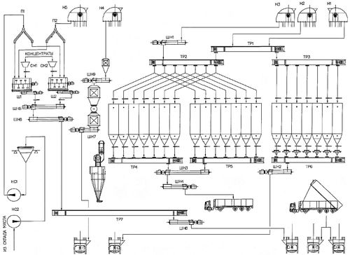
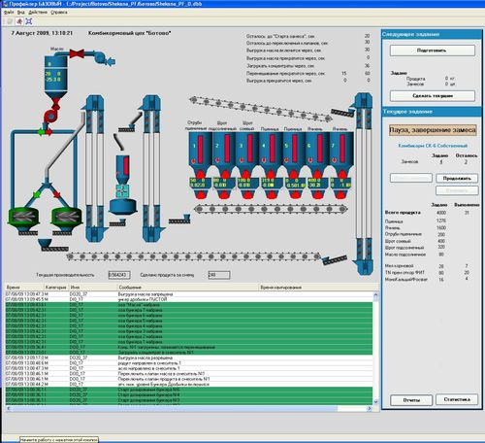
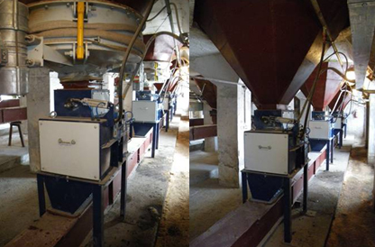
АВТОМАТИЗАЦИЯ ЛИНИИ ПРИГОТОВЛЕНИЯ КОМБИКОРМА
Система управления предназначена для автоматизации приготовления комбикормов с управлением и диагностикой технологического оборудования и визуализацией технологического процесса. Запуск и наладка системы происходит во время плановой остановки завода. За это время монтируется и калибруется тензометрическая система, подключаются шкафы управления, задаётся рецептура, проверяется работа в тестовом режиме, обучается персонал. После запуска системы служба технической поддержки оказывает консультации по возникающим вопросам.
В 2009 году была выполнена модернизация линии приготовления комбикорма на ЗАО «Ботово». В результате модернизации значительно повысилась производительность линии, а так же качество приготавливаемого комбикорма. Был реализован метод непрерывно-дискретного дозирования параллельными потоками с применением системы автоматического управления на базе управляющего программируемого логического контроллера "Мицубиши" и персонального компьютера со SCADA-системой Trace Mode и Базой данных учета, что позволило получить высокую степень надежности функционирования техпроцесса благодаря разделению функций.

Slide 14
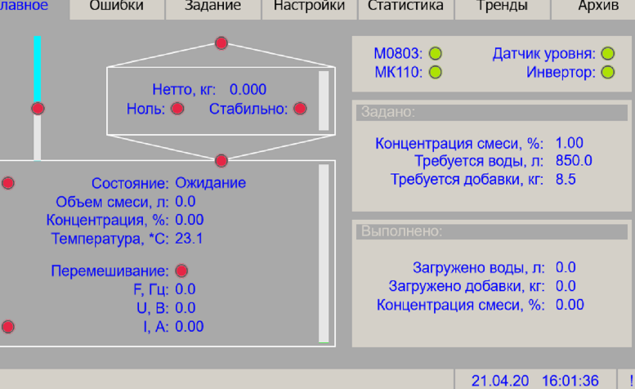
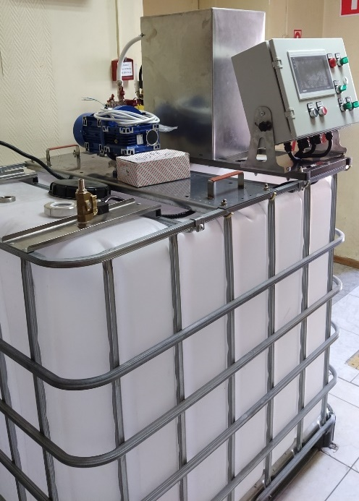
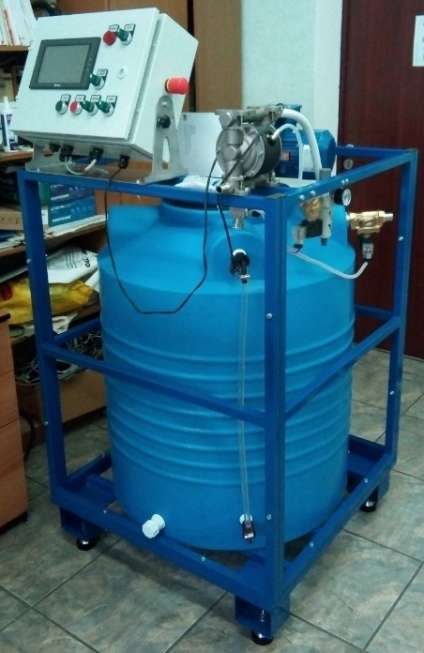
АВТОМАТИЗАЦИЯ ПРОИЗВОДСТВЕННЫХ ПРОЦЕССОВ
Выполняем создание автоматизированных систем следующих классов:
АСУ ТП:
АСУ ТП общепромышленного назначения;
АСУ ТП физических установок;
АСУ ПП:
АСОДУ (автоматизированные системы оперативного диспетчерского управления);
MES (от англ. manufacturing execution system, система управления производством);
Внедрение АСУ ТП сокращает затраты на обслуживающий персонал. Правильная компоновка оборудования в объеме производственного здания обеспечивает автоматическую подачу материалов в технологические установки и отгрузку продукции.
Применение комплексной системы АСУ ТП предоставляет следующие преимущества:
работы производится в автоматическом режиме и в отсутствие оператора регистрируются на видео
выполняются контрольные замеры и создаются отчеты по имеющимся данным
производится контроль управления доступом в систему
интеграция с системами ERP и POS-оборудованием.

Slide 15
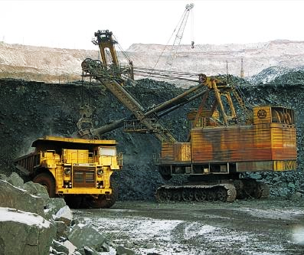
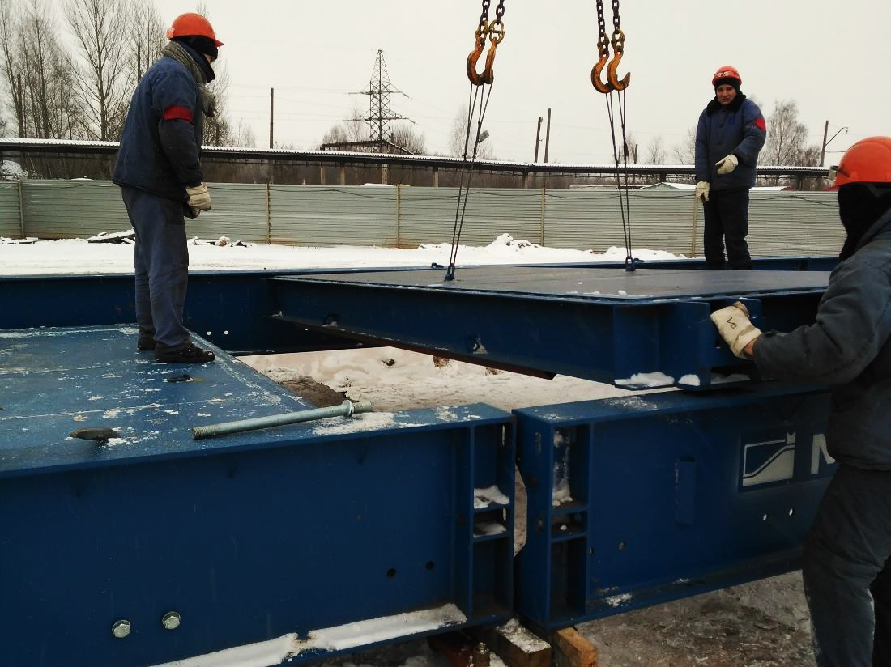
РЕАЛИЗОВАННЫЕ ПРОЕКТЫ
Михайловский Горно-Обогатительный Комбинат,
Курская область
Михайловский ГОК входит в металлургический холдинг «Металлоинвест» и является одним из крупнейших в России и СНГ предприятий по добыче и обогащению железной руды. ГОК ведет открытым способом разработку железорудного месторождения, подтвержденные запасы которого составляют 10,4 млрд тонн.
Универсальные весы для взвешивания карьерных самосвалов и дорожной техники особенно актуальны для этого предприятия, поскольку транспортная логистика ГОКа подразумевает взвешивание разногабаритного грузового автотранспорта.

Slide 16
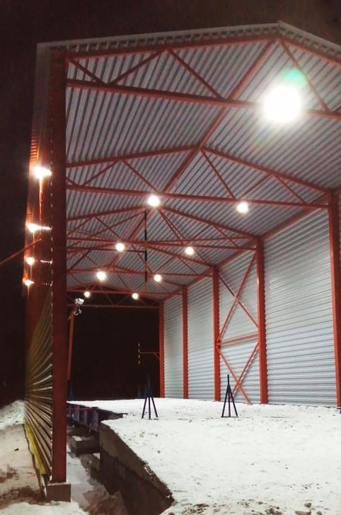
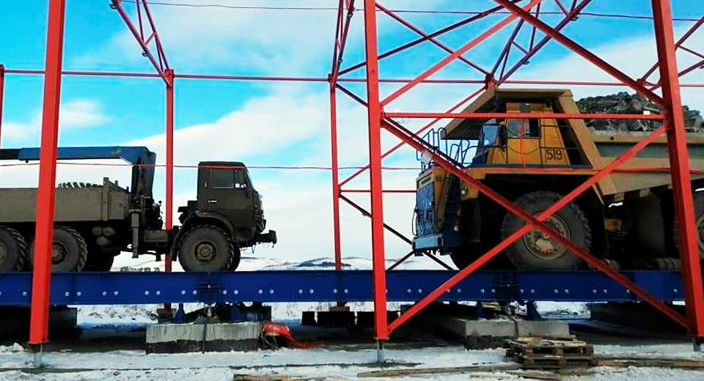
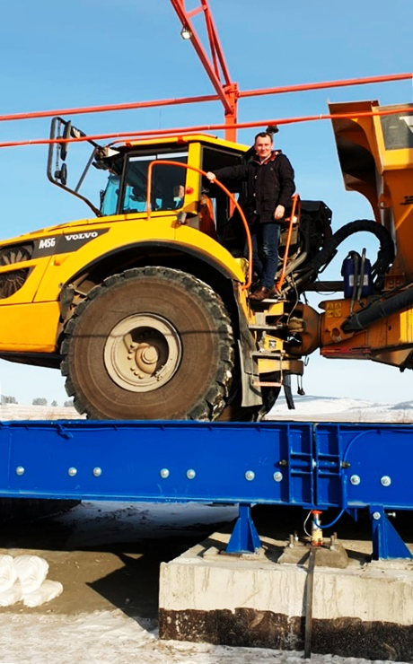
РЕАЛИЗОВАННЫЕ ПРОЕКТЫ
РЕАЛИЗОВАННЫЕ ПРОЕКТЫ
Учалинский Горно-Обогатительный Комбинат,
Башкортостан
Проект автовесов для взвешивания как карьерной техники, так и автотранспорта, используемого на дорогах общего пользования, выполнялся «под ключ» - разработка проектной документации, строительство фундамента и навеса для весов, прокладка высокоскоростной оптической линии связи (2км), монтаж весов и системы автоматизации, подключение к информационной системе предприятия.
Эти автовесы уникальны – размер взвешиваемой части грузоприемной платформы 24м, ширина 5,5м, вес самой платформы 64,5 т, наибольший предел измерения 150т с осевой нагрузкой до 70т, цифровая система измерения. На базе весов установлена система автоматической регистрации и управления транспортом при помощи светофоров, система идентификации автомобиля посредством RFID-радиометок, а также система видео-регистрации и позиционирования автомобиля на весах.

Slide 17
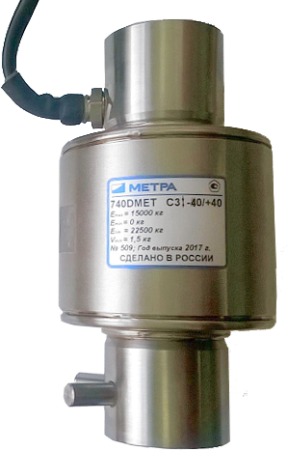
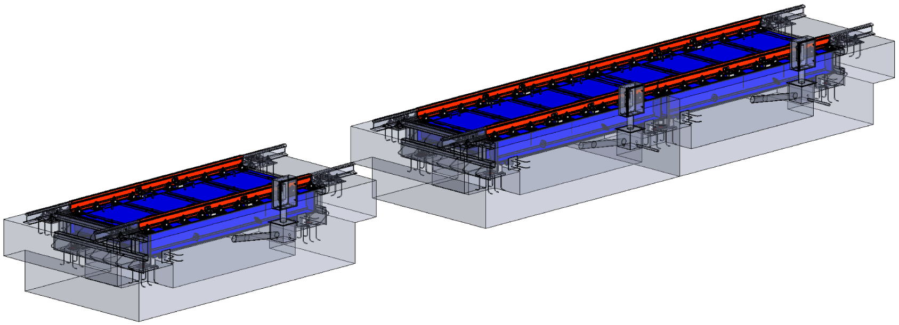
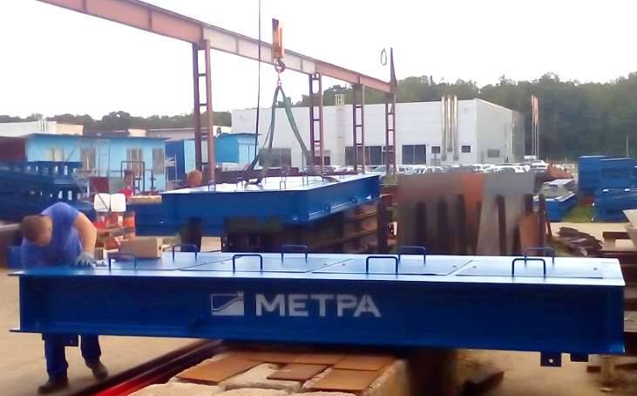
ООО «ДАЛЬСНАБ»,
Приморский край
Наш дилер в Приморском крае смонтировал весы М8300-СД-150-U-ПК-2K(4-x-4)-р65 из нового модельного ряда вагонных весов на предприятии, занимающемся транспортировкой угля железнодорожным транспортом.
РЕАЛИЗОВАННЫЕ ПРОЕКТЫ
РЕАЛИЗОВАННЫЕ ПРОЕКТЫ
Цифровые тензодатчики, производства «МЕТРА», используемые в весах, общаются с компьютером по специальному закрытому высокоскоростному протоколу обмена, который позволяет использовать датчики помимо статических весов и в весах для взвешивания в движении. Информация об измеренном весе передаётся от датчиков в компьютер в цифровом виде, что предотвращает возможность несанкционированного изменения показаний весов.

Slide 18
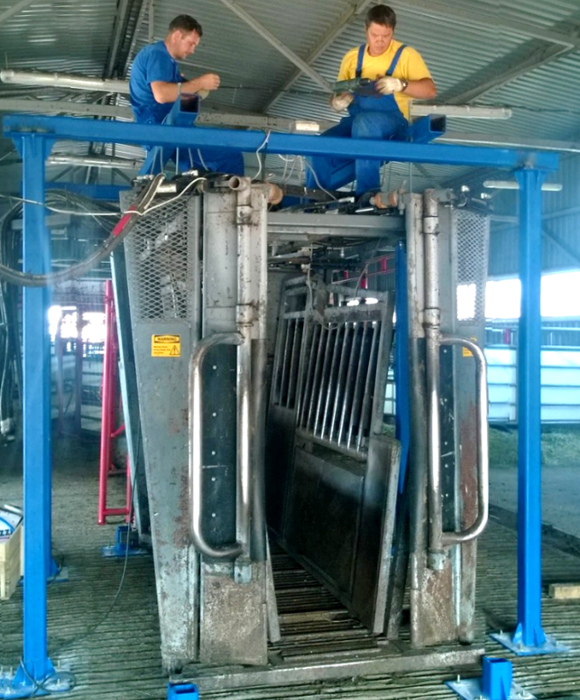
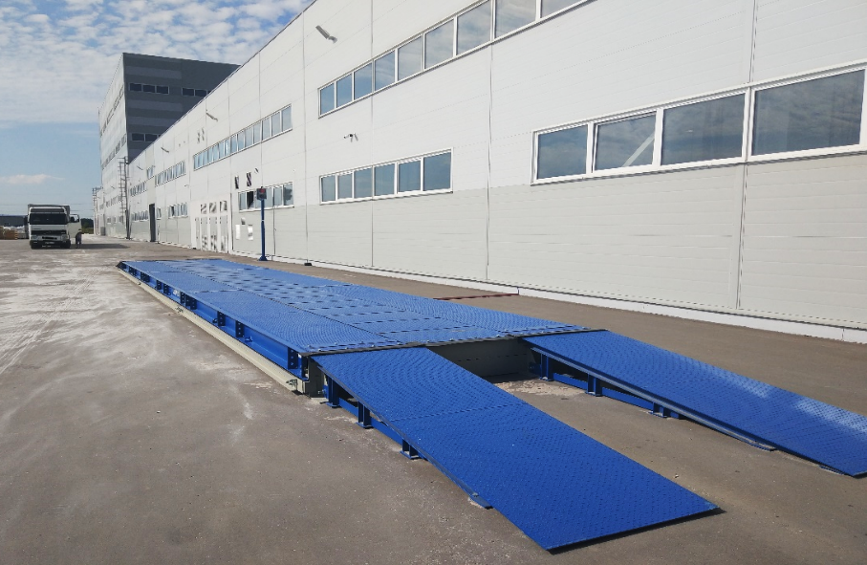
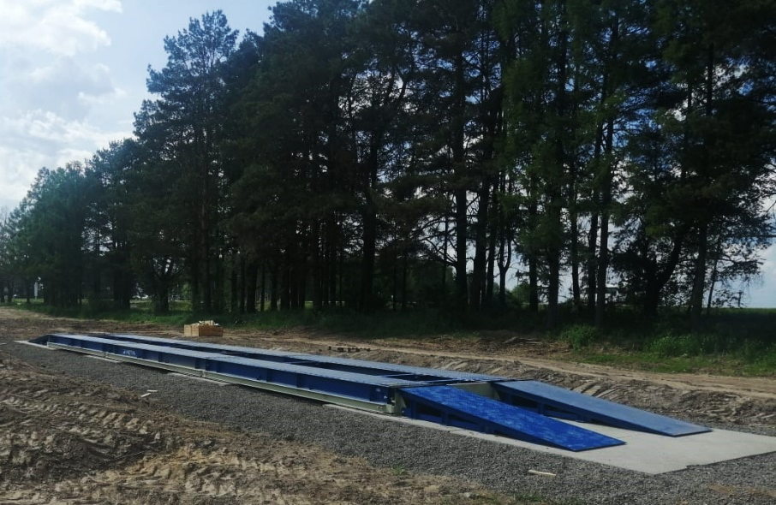
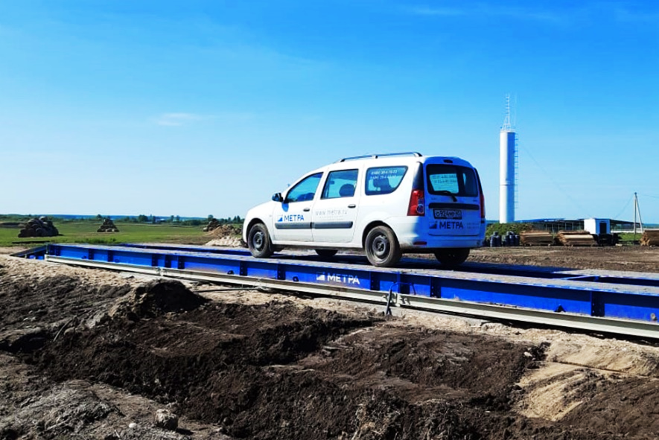
РЕАЛИЗОВАННЫЕ ПРОЕКТЫ
Агрохолдинг «МИРАТОРГ»
В 2015г. ООО «Брянская мясная компания», входящая агрохолдинг «Мираторг», в процессе эксплуатации зоологического станка для санитарной обработки животных (оборудование поставляла американская компания) столкнулась с проблемой — крепление весовых датчиков показало себя с наихудшей стороны: обрывы кабеля (воздействие агрессивных сред), ударное воздействие, что приводило к выходу станка из строя. В рамках программы импортозамещения, НПП «МЕТРА» произвела модернизацию зоостанка изменив расположение тензодатчиков — с нижнего на верхний. Был разработан весовой портал с датчиками собственного производства, к которому подвесили зоостанка.
В 2017 г. для целого ряда подразделений агрохолдинга "Мираторг" из Калужской, Тульской, Смоленской и Брянской областей был поставлен комплексный заказ из 30 автовесов "КОЧЕВНИК" в рамках планового весового переоснащения этих предприятий. Для оперативного учёта собранного урожая на полях компании требуются мобильные автовесы.

Slide 19
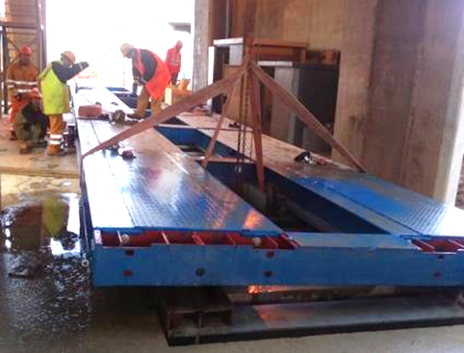
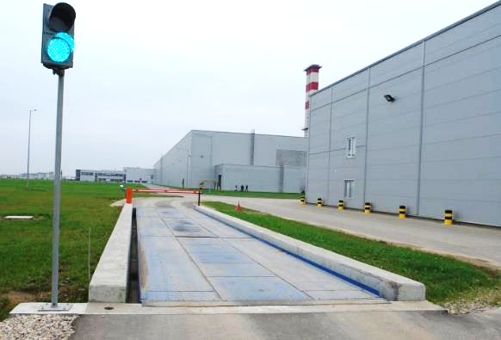
РЕАЛИЗОВАННЫЕ ПРОЕКТЫ
ОАО ЛАФАРЖ ЦЕМЕНТ,
Калужская область
Французская компания Lafarge, которая является одним из крупнейших в мире производителей строительных материалов, построила в Калужской области цементный завод. В России он является самым крупным и современным цементным заводом "сухого способа", мощностью 3,5 миллионов т. высокомарочного цемента в год. Всё весовое оборудование (11 автовесов и вагонные весы) на новом заводе установлено НПП "Метра".
ООО «ФОЛЬКСВАГЕН Груп Рус»,
Калуга
Автомобильные весы оборудованы системой распознавания номерных знаков и управления движением автомобилей.

Slide 20
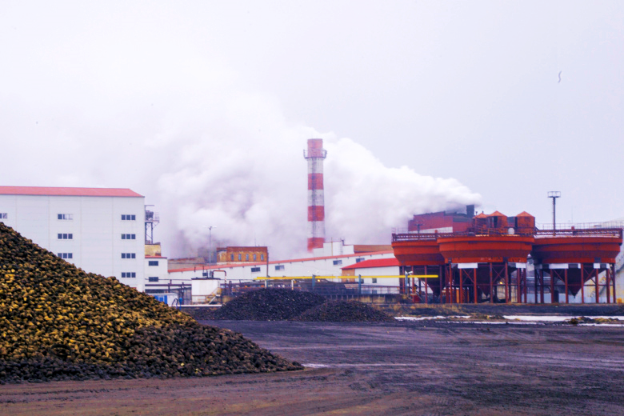
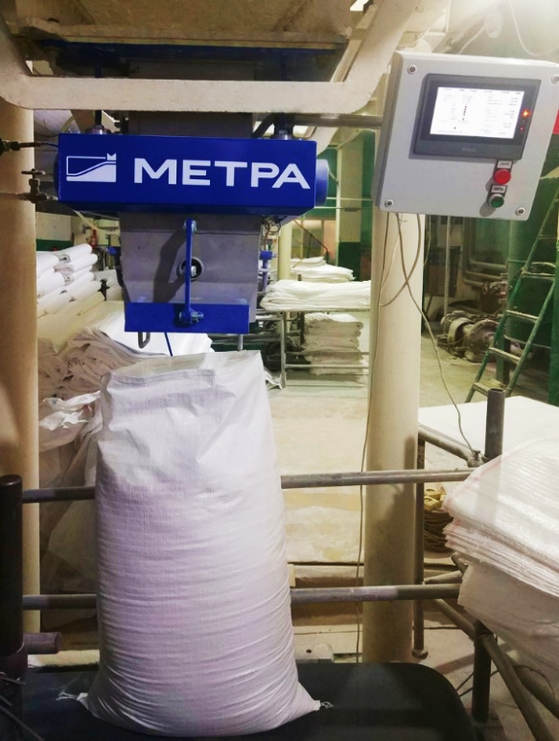
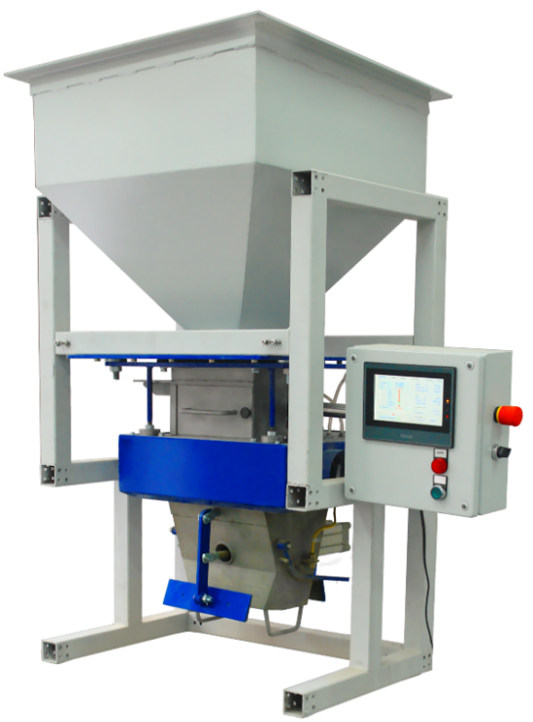
РЕАЛИЗОВАННЫЕ ПРОЕКТЫ
РЕАЛИЗОВАННЫЕ ПРОЕКТЫ
Агрохолдинг «ПРОДИМЕКС",
Воронежская область
"Елань-Коленовский сахарный завод" входит в состав агропромышленного комплекса «ПРОДИМЕКС» и перерабатывает более 8 000 тонн сахарной свеклы в сутки. Сахарный дозатор, разработанный НПП «МЕТРА» специально для нужд этого предприятия, предназначен для фасовки сахарного песка в зашивные мешки (мешки открытого типа). Управляется шкафом управления, снабжен тензометрической весоизмерительной системой. Дозатор изготовлен из пищевой нержавеющей стали. Производительность 400 мешков массой 50 кг в час. Может производить фасовку в 25- и 50-килограммовые мешки. Шкаф управления на базе микропроцессорной техники имеет сенсорную панель оператора и интерфейсные выходы для подключения к автоматизированной системе управления (АСУ) верхнего уровня.

Slide 21


РЕАЛИЗОВАННЫЕ ПРОЕКТЫ
Знаменский сахарный завод "РУСАГРО-ТАМБОВ"
Завод входит в состав агропромышленного комплекса «РУСАГРО».
В 2017 г. специалисты НПП "МЕТРА" произвели монтаж двух весовых систем из 6 бункеров для этого завода. С этим заводом наше предприятие связывает долгосрочное, более 15 лет, сотрудничество – 6 автовесов, смонтированных в начале двухтысячных, стабильно и без нареканий функционируют до сих пор. Бункерные весы установлены в хранилище готовой продукции, рассчитанном на 60 000 тонн сахара.

Slide 22




РЕАЛИЗОВАННЫЕ ПРОЕКТЫ
Выксунский металлургический завод АО «ОМК»,
Нижегородская область
Завод – один из старейших центров металлургии в РФ, крупнейший отечественный производитель стальных сварных труб и железнодорожных колес. В конце 2017 г., совместно с нидерландской компанией «Selmers» – ведущего мирового поставщика установок и линий по нанесению наружного и внутреннего покрытий на трубы, произведён монтаж системы автоматического учёта и управления подачей полипропилена на линии изготовления металлических газовых труб для строительства Турецкого потока. Измерительный комплекс осуществляет контроль основных материалов, поступающих со склада в цех нанесения.

Slide 23

НАПРАВЛЕНИЯ КОМПЕТЕНЦИИ
Промышленная роботизация производственных процессов таких как: сварка, фрезеровка, обслуживание ЧПУ, измерения геометрии, паллетизация, тестирование электронных блоков и др.
Производство и разработка автоматизированных систем хранения «Умный склад»
Производство и разработка логистических роботов AGV/AMR системы
Оснащение лабораторий и учебных заведений робототехническими ячейками по стандартам World Skills
Практическая программа обучения для повышения квалификации
Разработка и внедрение IT продуктов на базе хаба МетроПолис
MILK IT-система управления молочным производством
METRAROBOTICS RAROTRUCK METRA-ACADEMY РАЗВИТИЕ АКТИВОВ ПАРТНЕРА

Slide 24


ВНЕДРЁННОЕ РЕШЕНИЕ ДЛЯ РАДИОЭЛЕКТРОННОЙ ПРОМЫШЛЕННОСТИ
РОБОТИЗИРОВАННОЕ ТЕСТИРОВАНИЕ, ОТБРАКОВКА И МАРКИРОВКА БЛОКОВ ЭРА-ГЛОНАСС
ЛИНИЯ В ESD-ИСПОЛНЕНИИ
Разработанный комплекс предназначен для автоматизации процессов изготовления блоков Эра-Глонасс на ООО НПП«ИТЭЛМА». Решение выполнено на базе промышленных роботов FANUC LRMate 200iD. Такт 1 шт/17 сек.
АВТОМАТИЗИРУЕМЫЕ ОПЕРАЦИИ:
Программирование собранных изделий в корпусе
Функциональное тестирование №1 собранных изделий в корпусе
Функциональное тестирование №3 собранных изделий в корпусе
Перемещение изделий
Отбраковка изделий
Связь с сервером заказчика
Маркировка изделий
РЕЗУЛЬТАТЫ ВНЕДРЕНИЯ:
Сокращение издержек при изготовлении продукции
100% уход от человеческого фактора
Уменьшение брака на 7%
Повышение уровня заготовительного производства
Повышение производительности цеха на 37%
Срок окупаемости проекта 2,5 года

Slide 25
ВНЕДРЁННОЕ РЕШЕНИЕ ДЛЯ МЕТАЛЛООБРАБАТЫВАЮЩЕЙ И ЖЕЛЕЗНОДОРОЖНОЙ ПРОМЫШЛЕННОСТИ
РОБОТИЗИРОВАННЫЙ КОНТРОЛЬ ГЕОМЕТРИИ И СОРТИРОВКА КЛЕММ
ЗАПАТЕНТОВАННАЯ СИСТЕМА ДВУХСТАДИЙНОГО КОНТРОЛЯ НА ОСНОВЕ МАШИННОГО ЗРЕНИЯ
Комплекс предназначен для автоматизации процессов контроля и отбраковки железнодорожной клеммы в калибровочном цехе «Северсталь-Метиз». Функцию выполняет робот-манипулятор с двумя камерами машинного зрения.
Первая — определяет координаты для захвата клеммы. Вторая производит измерения и либо оставляет клемму на конвейере, либо отсортировывает в разные контейнера по степени брака. Решение выполнено на базе промышленного робота FANUC LRMate 200iD.
ЗАДАЧИ ПРОЕКТА:
Автоматизация контроля геометрии железнодорожной клеммы с последующей сортировкой по типу брака.
Повышение качества контроля выпускаемой продукции и ухода от влияния «человеческого» фактора.
Выявление/устранение причин появления брака и минимизация рисков попадания бракованной клеммы в партию.
РЕЗУЛЬТАТЫ ВНЕДРЕНИЯ:
Сокращение издержек при изготовлении продукции
100% уход от человеческого фактора
100% защита от попадания бракованной клеммы в партию
Гарантия прохождения приемки РЖД всего контейнера клемм
Срок окупаемости проекта 2 года

Slide 26

ВНЕДРЁННОЕ РЕШЕНИЕ ДЛЯ ЦЕЛЮЛОЗНО-БУМАЖНОЙ ПРОМЫШЛЕННОСТИ
РОБОТИЗИРОВАННАЯ ЛИНИЯ ПО УПАКОВКЕ ВЛАЖНЫХ САЛФЕТОК В КОРОБА
ВОЗМОЖНА ИНТЕГРАЦИЯ КОЛЛАБОРАТИВНЫХ РОБОТОВ
Автоматизация двух упаковочных линий на ООО «ЗЕТТЕК». Решение выполнено на базе промышленных роботов KUKA KR 10 R1100-2. Производительность 110 шт/мин.
АВТОМАТИЗИРУЕМЫЕ ОПЕРАЦИИ:
Подача готовой продукции по конвейеру в магазин-накопитель
Роботизированная выгрузка стопки салфеток из магазина-накопителя и укладка в короб
Автоматизированная упаковка короба
РЕЗУЛЬТАТЫ ВНЕДРЕНИЯ:
100% уход от человеческого фактора при укладке пачек в короб
Повышение производительности участка более чем в 2 раза
Отсутствие возникновения пересортицы в партии
Возможность перехода предприятия на круглосуточный режим работы
Срок окупаемости проекта 2,3 года
ОПИСАНИЕ РАБОТЫ
Продукция подается с упаковочной машины на конвейер. А с производственного конвейера она поступает на два шаговых накопителя, с двигающейся платформой, которая делает поступательное движение вверх при каждом новом поступлении продукции. Система управления отсчитывает необходимое количество салфеток в пачке и переводит поток на второй шаговый накопитель. Во время его накопления, робот укладывает слой упаковок в пустой короб. Параллельно конвейеру с продукцией находится второй конвейер для подачи пустых коробов в зону укладки продукции. Формирование короба происходит с помощью автоматического формирователя. Робот берет продукцию с накопителей и укладывает в короба за время накопления следующего накопителя. После укладки продукции короба заклеиваются с помощью автоматического заклейщика. Заклеенные короба поступают на накопительный гравитационный рольганг.

Slide 27


ВНЕДРЁННОЕ РЕШЕНИЕ ДЛЯ ПИЩЕВОЙ ПРОМЫШЛЕННОСТИ
РОБОТИЗИРОВАННОЕ ПАЛЛЕТИРОВАНИЕ БУТИЛИРОВАННОЙ ВОДЫ
КОНВЕЙЕРНЫЕ СИСТЕМЫ, ПОЗИЦИОНИРУЮЩИЕ УСТРОЙСТВА, ТЯЖЕЛОВЕСНЫЙ РОБОТ НА 240 КГ
Разработанный комплекс предназначен для замены человека в операции паллетирования 19-литровых бутылей с водой в паллеты на ООО "Национальная Водная Компания «НИАГАРА»". Решение выполнено на базе промышленного робота KUKA KR 240 R2500 PRIME. Такт 24 шт/мин.
ЗАДАЧИ ПРОЕКТА:
Транспортировка 19-литровых бутылей к месту загрузки
Размещение бутылей в пластиковые и металлические паллеты
Подведение пустых и отведение заполненных паллет
Увеличение производительности паллетирования воды
РЕЗУЛЬТАТЫ ВНЕДРЕНИЯ:
Повышение производительности в 2,5 раза
Возможность непрерывной работы производства 24/7
Экономия ФОТ более 2.880.000 руб/год (8 человек переведены на менее тяжелый труд)
Дополнительные производственные площади в связи с оптимизацией пространства
Выход на заказчиков с более высокими требованиями к продукции
Возможность планирования загрузки производства
Снижение рисков возможной просрочки исполнения заказов
Срок окупаемости проекта 2,8 года
Реализация проекта привела к исключению тяжелого человеческого труда из процесса укладки 20-килограммовых бутылей с водой в паллеты. Улучшилась повторяемость процессов, а также скорость укладки.

Slide 28

ВНЕДРЁННОЕ РЕШЕНИЕ ДЛЯ ДЕРЕВООБРАБАТЫВАЮЩЕЙ ПРОМЫШЛЕННОСТИ
РОБОТИЗИРОВАННАЯ ФРЕЗЕРОВКА СКУЛЬПТУР ИЗ ПЕНОПЛАСТА И ДЕРЕВА
ФРЕЗЕРОВАЛЬНЫЙ КОМПЛЕКС НА БАЗЕ ПРОМЫШЛЕННОГО РОБОТА KUKA
Разработанный комплекс предназначен для изготовления изделий различного типа из пенопласта и дерева на Фабрике декора «БАЧО». Решение выполнено на базе промышленного робота KUKA KR 120 R2700-2.
ПРОБЛЕМЫ ЗАКАЗЧИКА:
Сложность в поиске и найме квалифицированного персонала
Недопустимый процент брака при ручной обработке
Частые простои производства из-за эпидемиологической составляющей
Срывы сроков поставок готовой продукции
Вредные условия труда
Большие затраты на ФОТ и СИЗ, на отопление помещения
Отсутствие возможности круглосуточной работы из-за нехватки кадров
РЕЗУЛЬТАТЫ ВНЕДРЕНИЯ:
Повышение производительности в 2-3 раза
Возможность непрерывной работы производства 24/7
Экономия на ФОТ персонала более 250 000 руб/мес
Отсутствие влияния человеческого фактора
Экономия средств на материалах из-за отсутствия брака
Возможность планирования загрузки производства
Отсутствие репутационных потерь из-за возможной просрочки исполнения заказов
Высокотехнологичный и универсальный РТК по фрезеровке
Сертифицированное обучение персонала «оффлайн» программированию и работе с манипулятором
Срок окупаемости проекта 1,7 года

Slide 29


ВНЕДРЁННОЕ РЕШЕНИЕ ДЛЯ МЕТАЛЛООБРАБАТЫВАЮЩЕЙ ПРОМЫШЛЕННОСТИ
РОБОТИЗИРОВАННЫЙ СВАРОЧНЫЙ КОМПЛЕКС
Комплекс предназначен для ведущего российского производителя специализированного POS-оборудования ООО «РОССПЕЦИЗДЕЛИЕ». Решение выполнено на базе промышленных роботов FANUC AM-100iC для MIG/MAG.
ПРОБЛЕМЫ ЗАКАЗЧИКА:
Сложность в поиске и найме квалифицированного персонала
Риск срыва сроков поставок готовой продукции
Вредные условия труда
Большие затраты на ФОТ и СИЗ, на отопление помещения
Отсутствие возможности круглосуточной работы из-за нехватки кадров
РЕЗУЛЬТАТЫ ВНЕДРЕНИЯ:
Исключение простоев в работе
Возможность непрерывной работы производства 24/7
Увеличение количества выпускаемой продукции
Заключение заказчиком крупного международного контракта, так как теперь качество продукции ООО «Росспецизделие» соответствует высоким требованиям, предъявляемым иностранным холдингом.
Срок окупаемости проекта 1,8 года
ОПИСАНИЕ РАБОТЫ
Сварка в данном роботизированном комплексе подразумевает предварительное позиционирование изделия на сварочно-сборочном столе оператором с помощью специальных зажимных устройств. Два сварочно-сборочных стола применяются для исключения простоя робота. Во время сварки на одном столе выполняется закрепление, а на другом производится роботизированная сварка изделия.

Slide 30

НАПРАВЛЕНИЯ КОМПЕТЕНЦИИ
РУБКА И РЕЗКА МЕТАЛЛА
МЕХАНИЧЕСКАЯ ОБРАБОТКА
СБОРКА МЕТАЛЛОКОНСТРУКЦИЙ
СВАРКА
ГИБКА МЕТАЛЛОПРОКАТА
СЛЕСАРНЫЕ РАБОТЫ
ТЕРМООБРАБОТКА
ПОКРАСКА
СТОЛЯРНЫЕ РАБОТЫ
Рубка листового металлического проката из углеродистой стали толщиной до 16мм / нержавеющей стали толщиной до12 мм / листовых неметаллических материалов (винипласт, резина, пластик) с макс. размером 1500х6000мм.
Резка проката горячекатаного фасонного, сортового толщиной до 300мм длиной 12000мм / Ручная плазменная и газовая резка листового проката толщиной до 50мм, сортового проката / Автоматическая лазерная резка сложной конфигурации листового проката толщиной до 16 мм.
Фрезерная обработка деталей размером не более 500х500мм на трехосевых фрезерных многофункциональных центрах с ЧПУ.
Токарные работы на универсальных станках и станках с ЧПУ, макс размер: длина до 800мм, диаметр вала до 350мм.
Сборка металлоконструкций любой сложности с массой одного модуля до 3,5т
Полуавтоматическая сварка углеродистой конструкционной и нержавеющей стали в среде защитных газов / Аргоно–дуговая сварка нержавеющих сталей.
Максимальная длина рабочей зоны листогиба 3000мм, макс. толщина листа 8-12мм.
Сверловка / Зенковка / Нарезка резьбы и пр.
Объемная термообработка сталей и сплавов в электропечах с максимальным нагревом до температуры 1200 градусов, макс. размер деталей 350х350х800мм.
Покраска металлоконструкций методом безвоздушного пневматического нанесения различными типами покрытия / Покраска порошковая изделий массой до 350кг с габаритными размерами 1800х1800х2500мм.
Имеется свой столярный участок для изготовления упаковки.

Slide 31









НАШИ ПРЕИМУЩЕСТВА
Современный парк металлообрабатывающего оборудования.
Опытные и высококвалифицированные специалисты.
Превосходное качество продукции, отвечающее высоким стандартам:
Высокоточный лазерный и плазменный раскрой
Современные технологии механической обработки
Надёжные и красивые сварные швы
Долговечные антикоррозийные покрытия
Пристальный контроль качества на всех этапах производства

Slide 32



МЕТАЛЛОКОНСТРУКЦИИ ПО ЧЕРТЕЖАМ ЗАКАЗЧИКА
Конструкции для установки и эксплуатации технологического оборудования
Опорные конструкции (колонны, балки, фермы, подставки), этажерки, постаменты, кронштейны
Ограждающие конструкции
Эстакады и опоры для трубопроводов
Лестницы, обслуживающие площадки и переходы
Металлокомплекты для возведения ангаров и складов
Корпуса, кожухи и панели аппаратов
Рамы и стойки
Каркасы печей

Slide 33

МЕСТОРАСПОЛОЖЕНИЕ ПРОИЗВОДСТВА
Удобное логистическое расположение– район Киевского Шоссе на границе Калужской и Московской областей.

Slide 34

НАШИ ЦЕННОСТИ:
Инновации во благо: внедряя новые технологии, мы думаем не только о машинах, но и о людях.
Наши инструменты способствуют самореализации, кооперации и раскрытию творческого потенциала.
Надежность и безопасность: мы придерживаемся самых строгих стандартов качества, честно и ответственно подходим к задачам каждого клиента.
Открытость к изменениям: мы не боимся проявлять инициативу, экспериментировать и исследовать новое. Наш девиз “Нет ничего, что нельзя улучшить. В синергии человека и технологий”.
Социальная ответственность: мы ежегодно инвестируем часть прибыли в социальные проекты.
Это наш вклад в построение гармоничного общества.

